Slide 1
Система для автоматизации проверки рукописных ответов «ManuScript»
Факультет компьютерных наук
Образовательная программа
«Программная инженерия»
Москва 2024
System for Automating the Verification of Handwritten Answers
Индивидуальный программный проект
Руководитель проекта: Аспирант факультета компьютерных наук департамента программной инженерии, штатный преподаватель факультета компьютерных наук
Терлыч Никита Андреевич
Автор проекта: Студент группы БПИ225 Дадыков Артемий Евгеньевич

Slide 2
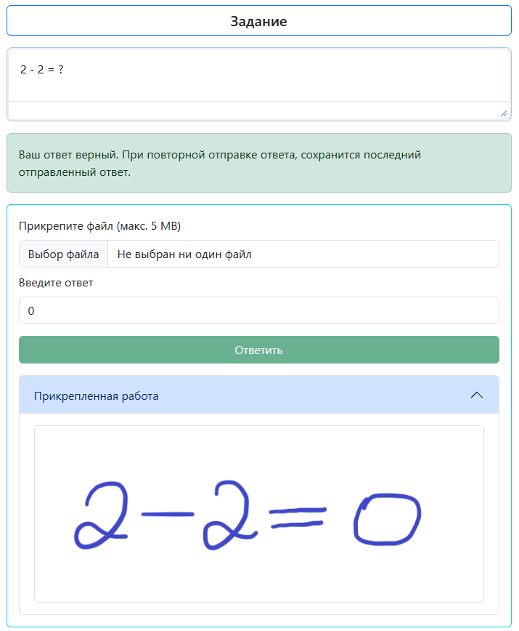
Описание предметной области
Факультет компьютерных наук
ОП «Программная инженерия»
Система для автоматизации проверки рукописных ответов «ManuScript»
Москва 2024
Веб-приложение предназначено для автоматической проверки рукописных работ студентов/учеников.
Основные клиенты приложения: преподаватели и учащиеся образовательных учреждений.

Slide 3
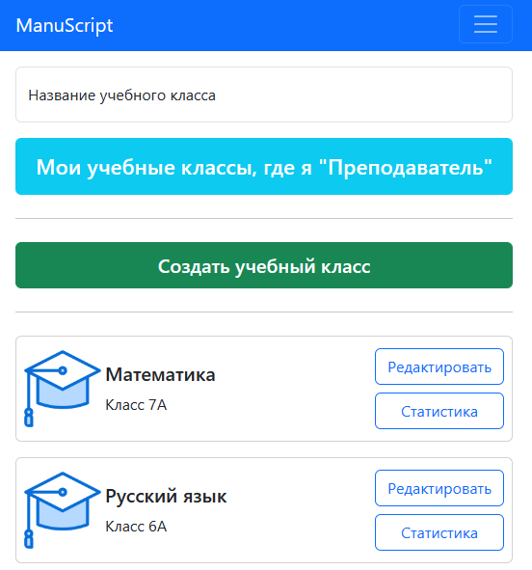
Актуальность работы
Факультет компьютерных наук
ОП «Программная инженерия»
Система для автоматизации проверки рукописных ответов «ManuScript»
Москва 2023
Автоматизация процесса проверки рукописных работ учащихся;
Обеспечение постоянного доступа к их работам.

Slide 4
Цель:
Факультет компьютерных наук
ОП «Программная инженерия»
Система для автоматизации проверки рукописных ответов «ManuScript»
Москва 2023
Разработать приложение, позволяющее автоматически проверять работы учащихся.
Задачи:
Анализ аналогов;
Выбор технологий;
Написание технической документации;
Разработка приложения;

Slide 5
Анализ аналогов
Факультет компьютерных наук
ОП «Программная инженерия»
Система для автоматизации проверки рукописных ответов «ManuScript»
Москва 2023
 | Google Classroom | Photomath | Stepik | ManuScript
Автоматическая проверка рукописных работ | - | - | - | +
Доступ к рукописным работам учащихся | + | - | - | +
Автоматическая проверка через стандартизированные тесты | + | - | + | +
Возможность создавать классы и уроки | + | - | + | +

Slide 6
Функциональные требования:
Факультет компьютерных наук
ОП «Программная инженерия»
Система для автоматизации проверки рукописных ответов «ManuScript»
Москва 2023
Тип ресурса | Роль пользователя
 | Преподаватель | Учащийся
Учебный класс | Создание/Изменение/Удаление | Чтение
Модуль учебного класса | Создание/Изменение/Удаление | Чтение
Урок учебного класса | Создание/Изменение/Удаление | Чтение
Шаг учебного класса | Создание/Изменение/Удаление | Чтение/Отправка ответа
Состав преподавателей и учащихся | Изменение/Удаление | Чтение
Регистрация и авторизация

Slide 7
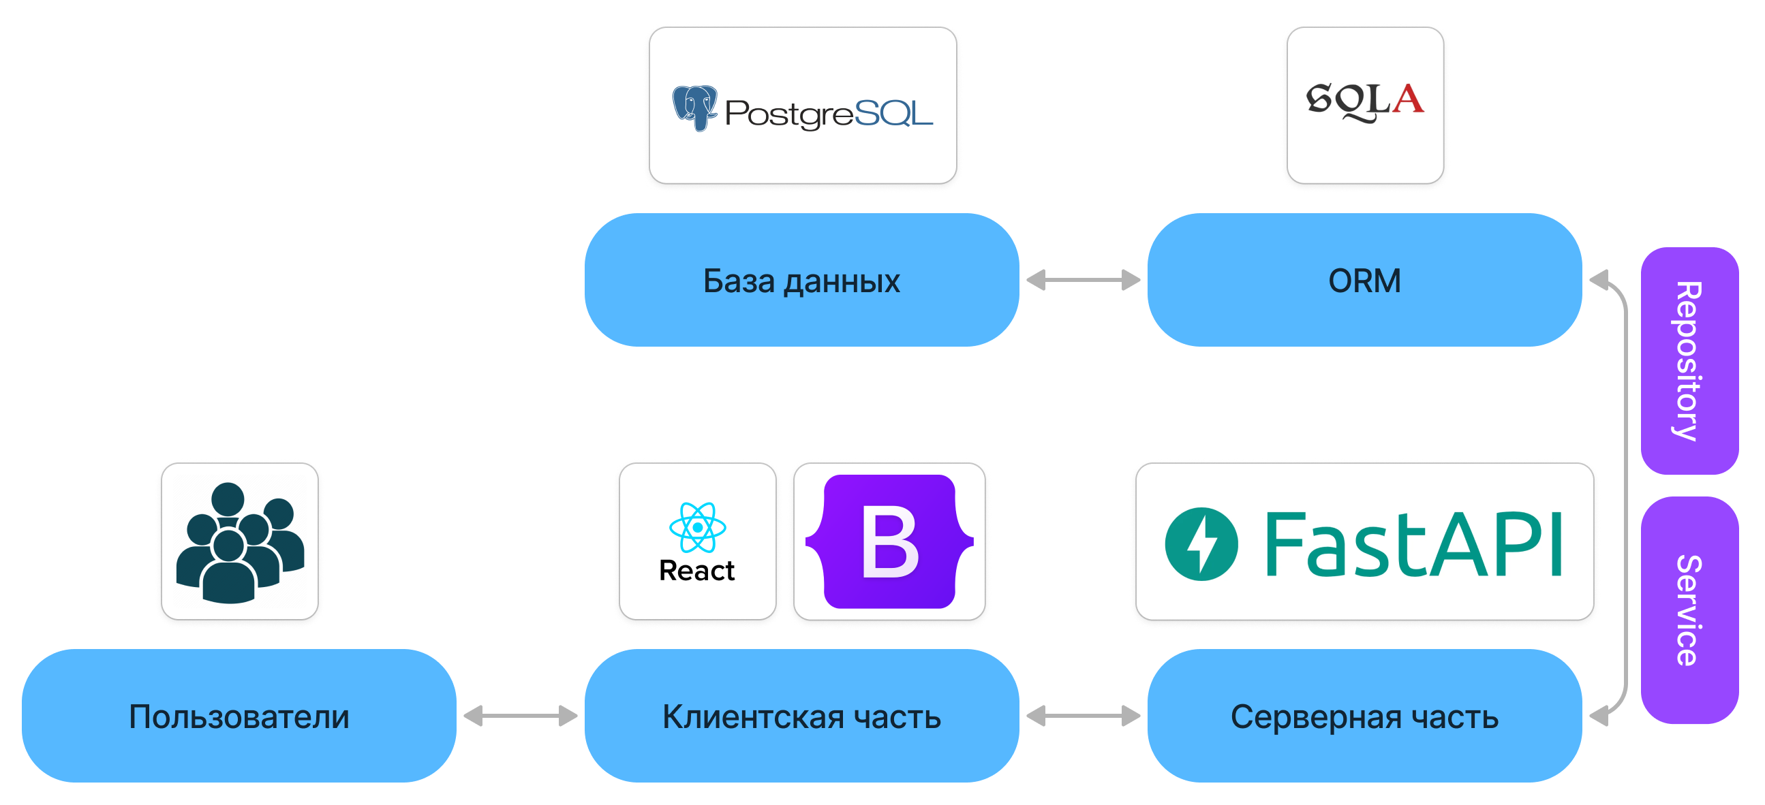
Архитектура приложения
Факультет компьютерных наук
ОП «Программная инженерия»
Система для автоматизации проверки рукописных ответов «ManuScript»
Москва 2023
Серверная часть разбита на слои: MVC-архитектура (Model-View-Controller);
Работа с базой данных: ORM (Object-Relational Mapping);
Передача информации: DTO (Data Transfer Object).

Slide 8
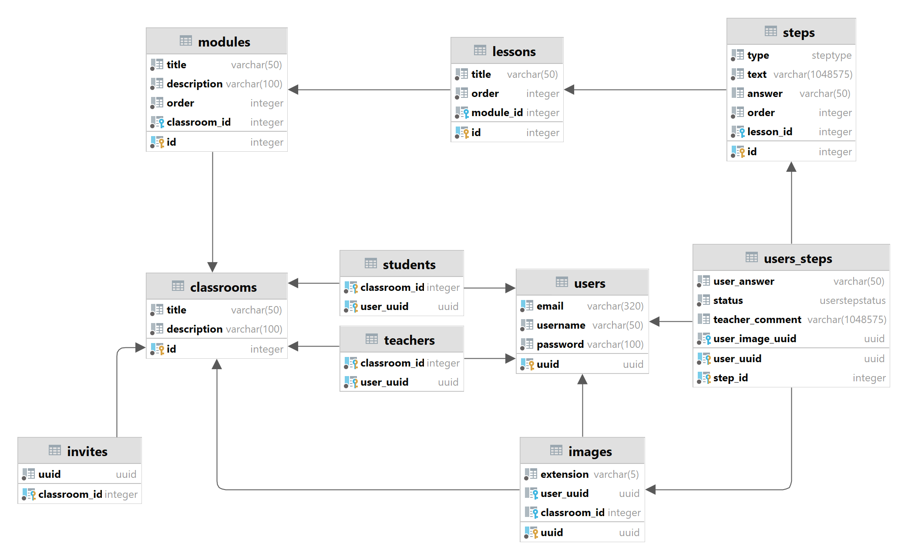
Структура базы данных
Факультет компьютерных наук
ОП «Программная инженерия»
Система для автоматизации проверки рукописных ответов «ManuScript»
Москва 2023

Slide 9
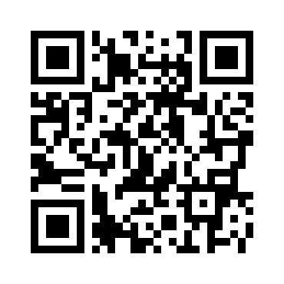
Основные результаты
Факультет компьютерных наук
ОП «Программная инженерия»
Система для автоматизации проверки рукописных ответов «ManuScript»
Москва 2023
kaa77.keenetic.pro:3000/login
Готовые аккаунты для демонстрации:
1. Логин: “teacher@mail.ru”
Пароль: “<PASSWORD>”
2. Логин: “student@mail.ru”
Пароль: “<PASSWORD>”

Slide 10
Дальнейшее развитие:
Факультет компьютерных наук
ОП «Программная инженерия»
Система для автоматизации проверки рукописных ответов «ManuScript»
Москва 2023
Разработка алгоритма распознавания рукописного текста на различных языках;
Развертывание программного обеспечения на выделенном сервере;
Создание мобильной версии приложения;
Добавление англоязычной версии приложения;
Возможность добавления комментариев к урокам;
Возможность создания уведомлений в учебных классах;
Двухфакторная аутентификация (проверка почты);
Улучшение кодовой базы (оптимизация SQL запросов, рефакторинг кода);
Улучшение архитектурных решений (например, работать через роли);
Добавление новых ролей в системе: администратор, поддержка;
Реализовать тестирование приложения;
Хранить статичные данные на отдельном сервере.

Slide 11
Использованные источники
Факультет компьютерных наук
ОП «Программная инженерия»
Система для автоматизации проверки рукописных ответов «ManuScript»
Москва 2023
Python [Электронный ресурс]. URL: https://docs.python.org/3;
Python FastApi [Электронный ресурс]. URL: https://fastapi.tiangolo.com;
Python SQLAlchemy [Электронный ресурс]. URL: https://www.sqlalchemy.org/library.html;
PostgreSQL [Электронный ресурс]. URL: https://www.postgresql.org/docs;
React документация [Электронный ресурс]. URL: https://react.dev;
Bootstrap документация [Электронный ресурс]. URL: https://getbootstrap.com/docs;
React Bootstrap документация [Электронный ресурс]. URL: https://react-bootstrap.github.io;
Google Classroom [Электронный ресурс]. URL: https://en.wikipedia.org/wiki/Google_Classroom;
Stepik [Электронный ресурс]. URL: https://stepik.org;
Photomath [Электронный ресурс]. URL: https://photomath.com.
Ссылка на работу:
GitHub [Электронный ресурс]. URL: https://github.com/adadgoff/ManuScript

Slide 12

СПАСИБО ЗА ВНИМАНИЕ!
Дадыков Артемий
aedadykov@edu.hse.ru

